Slide 1

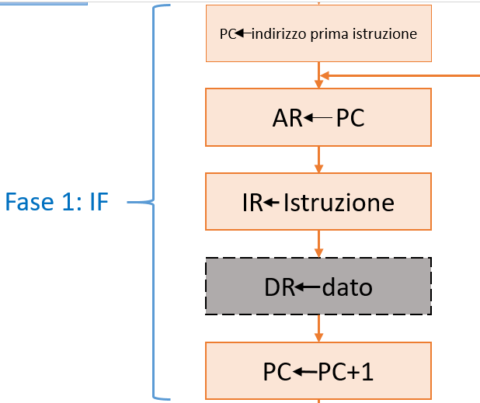
Fase 1: IF
L’indirizzo della prima istruzione viene caricato nel Program Counter e poi da questo all’Address Register.
L’istruzione prelevata (fetch) dalla memoria e caricata nell’Istruction Register(anche eventuali dati vengono caricati nel Data Register).
Il Program Counter viene incrementato al fine di puntare alla successiva istruzione da eseguire; il programma è eseguito in sequenza e quindi l’indirizzo dell’istruzione successiva corrisponde all’indirizzo della prima istruzione all’istruzione corrente.

Slide 2
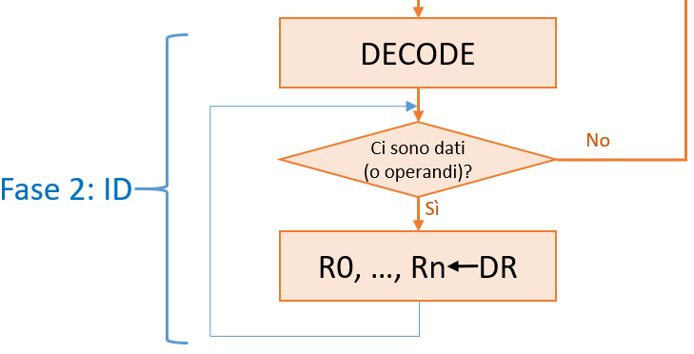
Fase 2: ID
L’opcode dell’istruzione è decodificato e in base a esso si caricano nei registri di lavoro gli operandi necessari all’istruzione e si attivano le microcircuiterie necessarie a svolgere l’operazione richiesta.

Slide 3
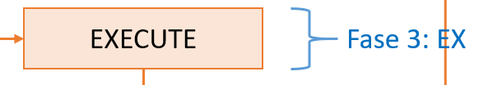
Fase 3: EX
Le elaborazioni previste dall’opcode dell’istruzione sono eseguite nell’ALU, sfruttano i registri di lavoro per eventuali risultati parziali.
EX

Slide 4

Fase 4: MEM
Consiste nell’eventuale scrittura del risultato di un’operazione in memoria o verso le periferiche.
MEM

Slide 5
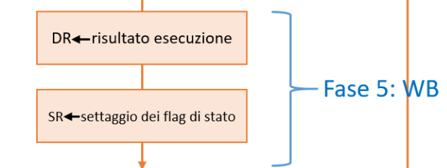
Fase 5: WB
Il risultato dell’esecuzione dell’istruzione viene scritto nel Data Register e lo stato del processore a seguito dell’esecuzione viene settato nello Status Register.
WB

Slide 6
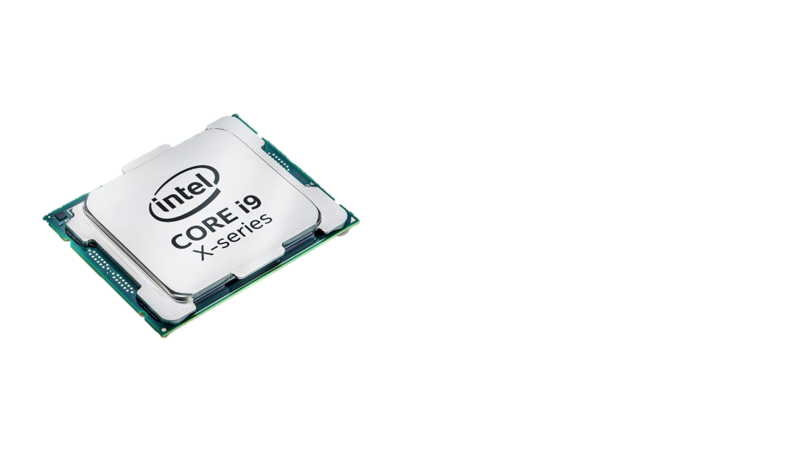
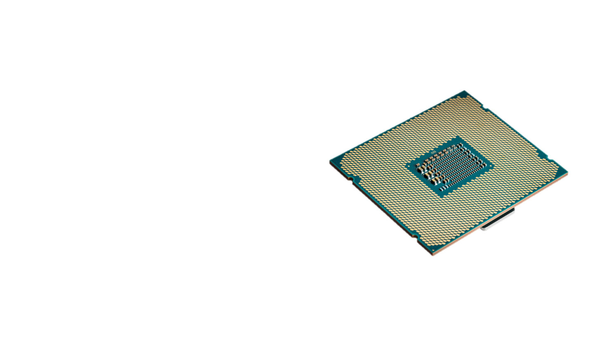
CPU
L'unità di elaborazione centrale è un tipo di processore digitale di eccezionale versatilità che si contraddistingue per sovrintendere a gran parte delle funzionalità del computer digitale basato sull'architettura di von Neumann.
La CPU generalmente contiene:
una ALU, che si occupa di eseguire le operazioni logiche e aritmetiche;
una Unità di Controllo, che esegue operazioni finalizzate al trasferimento
dati o al controllo dell’esecuzione dei programmi;
dei registri, che sono delle piccole aree di memoria molto veloci usati per le elaborazioni interne alla CPU, cioè sequenze di N celle di memoria nelle quali si può leggere e scrivere un dato di N bit.
I registri hanno una velocità di accesso molto elevata ma possono memorizzare un numero piuttosto
limitato di bit (8, 16, 32 o 64). Tra i registri della CPU ricordiamo:
l’Instruction Register, che contiene di volta in volta il codice dell’istruzione in esecuzione;
il Program Counter, che contiene l’indirizzo in memoria della prossima istruzione da eseguire;
lo Status Register, contenente informazioni, sotto forma di singoli bit sullo stato in cui la CPU si
viene a trovare dopo l’esecuzione dell’istruzione.

Slide 7
I registri
AR(Address Register): memorizza gli indirizzi per gli accessi in memoria
DR(Data Register): memorizzi i dati provenienti da: CPU Memoria e viceversa
IR(Instruction Register): memorizza il codice operativo dell’istruzione da eseguire
PC(Program Counter): memorizza l’indirizzo della prossima istruzione da eseguire
SR(Status Register): memorizza attraverso i flag, lo stato del processore successivo all’esecuzione dell’ultima operazione
SP(Stack Pointer): memorizza l’indirizzo top dello stack, che è un’area della memoria in cui i dati sono letti/scritti in modalità Last-In-First-Out
Registri di lavoro: memorizzano i risultati temporanei in ingresso e in uscita dall’ALU

Slide 8
Ciclo
macchina
Ciclo macchina
Start
PC indirizzo prima istruzione
AR PC
EXECUTE
Fase 3: EX
Fase 1: IF
IR Istruzione
MEMORY DR
Fase 4: MEM
DR dato
DR risultato esecuzione
Fase 5: WB
PC PC+1
SR settaggio dei flag di stato
DECODE
Fine istruzioni ?
No
Sì
Ci sono dati
(o operandi)?
No
Stop
Fase 2: ID
Sì
R0, …, Rn DR

